Slide 1
2강. 딥러닝과 모델링

Slide 2
자료와 정보의 표현
아날로그 : 현실 세계에 존재하는 연속적인 값
디지털 : 컴퓨터 등 기계에서 사용하는 불연속적인 값
현실 세계의 정보 = 아날로그
컴퓨터, 기계의 정보 = 디지털
아날로그 ⇔ 디지털

Slide 3

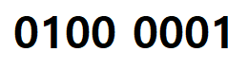

문자 정보의 표현
문자 정보
아날로그
디지털

Slide 4
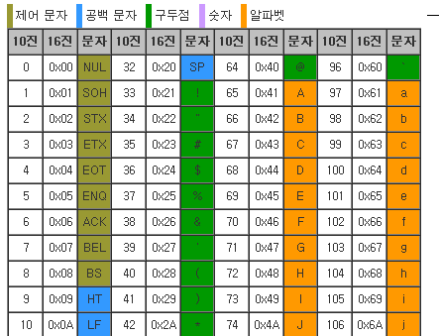
문자 정보의 표현
문자 정보의 표현 = 아스키코드, 유니코드
문자와 숫자가 일대일 대응된다.
컴퓨터 내부에선 숫자로 처리

Slide 5
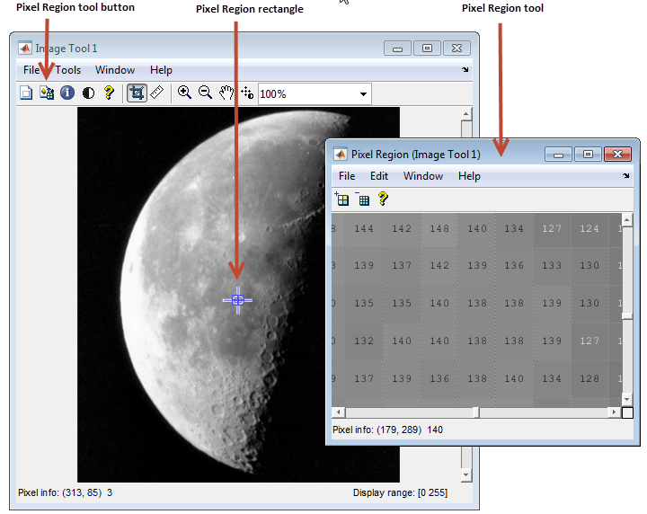
그림 정보의 표현
그림 정보의 표현 = 비트맵, 벡터
그림 역시 숫자로 표현한다.
세부적인 형식으로 JPG, PNG 등

Slide 6


자료와 정보의 표현
문자, 그림, 소리, 동영상 정보 등… 모두 숫자로 표현 된다.
컴퓨터(Computer) = 계산기 = 숫자를 다룬다.
컴퓨터는 모든 정보를 이진수로 바꾸어 처리한다.
4.2GHz → 초당 42억 번의 사이클

Slide 7
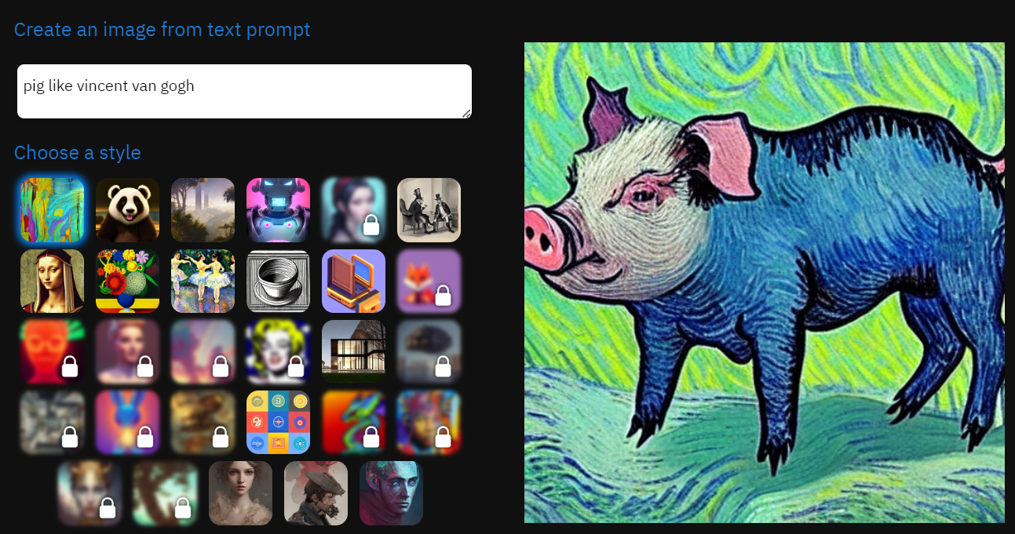
실제 사용되고 있는 딥러닝 모델
DEEP AI
키워드를 입력하면 그림을 그려주는 시스템
문자를 그림으로 바꾸는 구조
이때의 구조를 우리는 모델링이라고 한다.

Slide 8
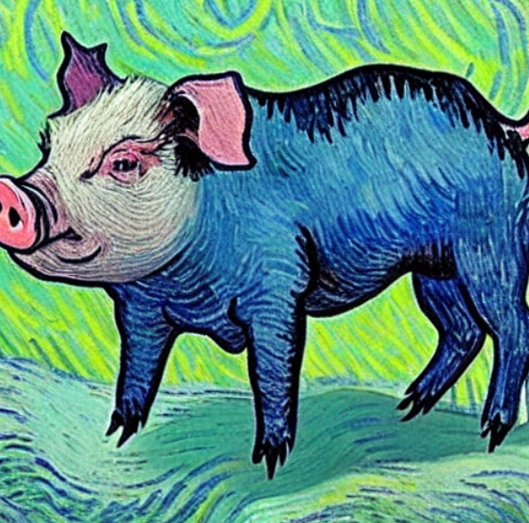
모델링
돼지 그림
‘돼지 그림’이라는 글자를 입력하니 돼지 그림이 나왔다.
어떤 과정을 거친 것일까?

Slide 9

반 고흐 풍
돼지
그림
보기 쉽게 글자와 그림으로 되어있지만,
이 과정은 모두 숫자로 이루어진다.

Slide 10
모델링
원하는 결과를 얻기 위해 생산라인을 만드는 것
원하는 결과가 나올 수 있게 자료를 통해 학습(러닝)
어떻게 결과가 나오는 지는 명확히 설명할 수 없다.
결과를 100% 원하는 대로 조정하기 어렵다.

Slide 11
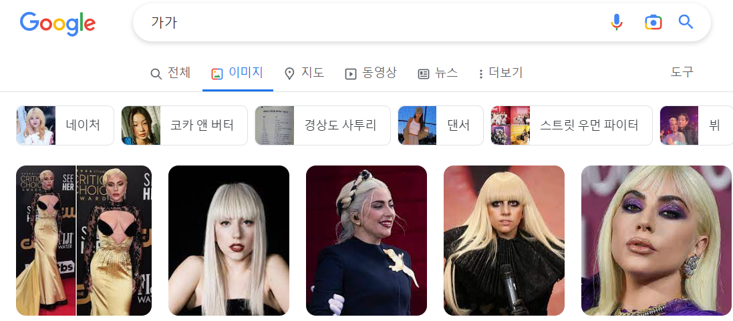
모델링의 개념
단어를 입력하면 그림을 그리는 알고리즘 설계
가가

Slide 12
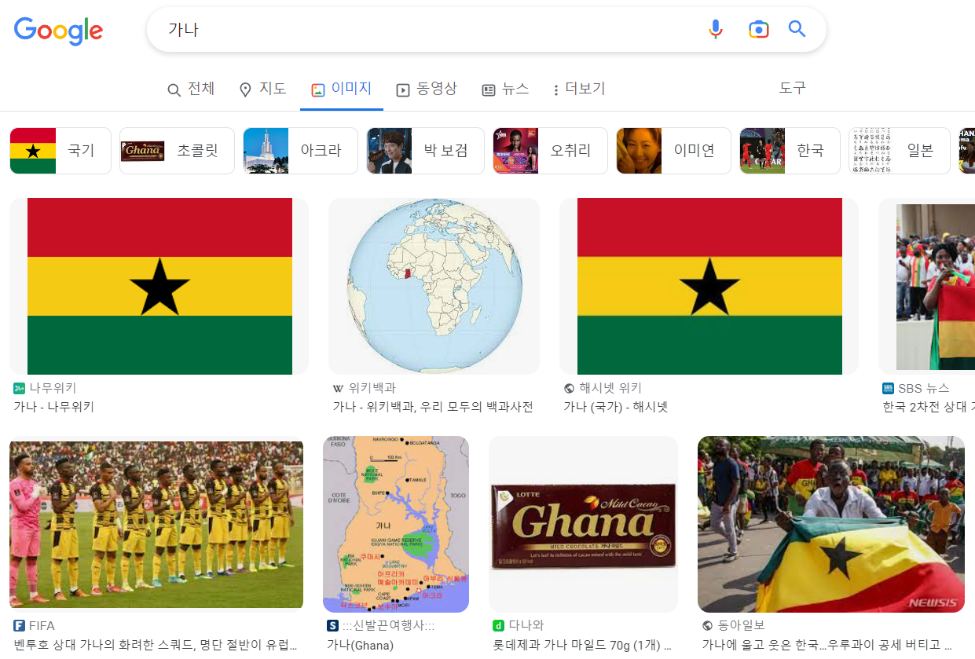
모델링의 개념
단어를 입력하면 그림을 그리는 알고리즘 설계
가나

Slide 13
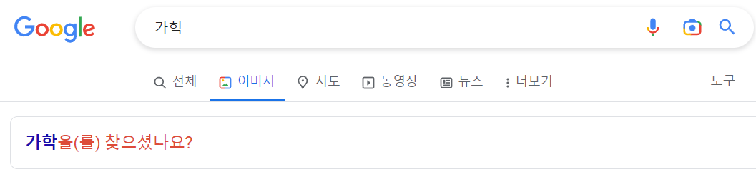
모델링의 개념
단어를 입력하면 그림을 그리는 알고리즘 설계
가헉

Slide 14
모델링
‘모델링 = 학습’
단어로 그림을 생성하면 의미가 있는 것, 없는 것이 생성된다.
의미가 있는 것끼리 묶는다.
의미가 있는 하나하나의 사례를 점으로 보면,
각각의 점을 이어 나가면 함수의 그래프가 된다.
궁극적으로 해당 모델을 수식으로 나타낼 수 있다.

Slide 15
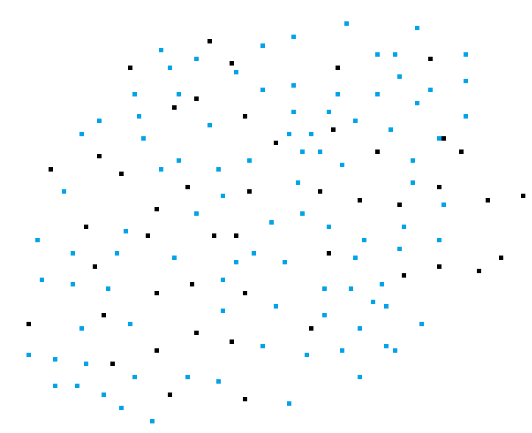
모델링
점 = 사례
점을 분류하거나 = 검은 점 / 파란 점
각 점을 산출할 수 있는 식을 구하거나
점이 나타나는 패턴을 파악하거나
이를 해결하는 과정에서 각종 복잡한 수학이 출현

Slide 16
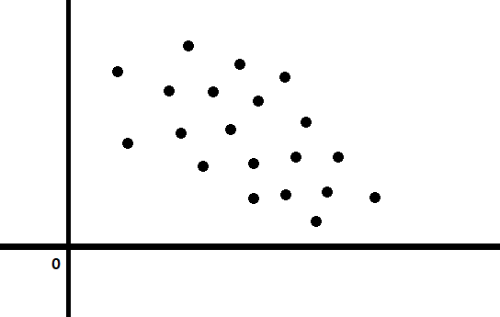
모델링
점 = 성공 사례
점을 분류하거나(클러스터링)
각 점을 산출할 수 있는 식을 구하거나
이것이 모델링의 핵심
※ 식을 구하면 좋지만 못하면 클러스터링

Slide 17
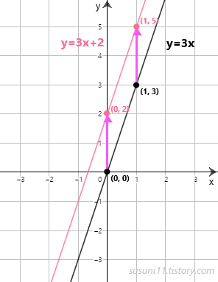
모델링
함수의 그래프
그래프의 정의 : 정의역의 값과 그에 대한 함수 값을 좌표로 하는 점들로 이루어진 그림
함수의 그래프를 그리면 하나의 식으로 미래와 과거를 예측할 수 있다.

Slide 18
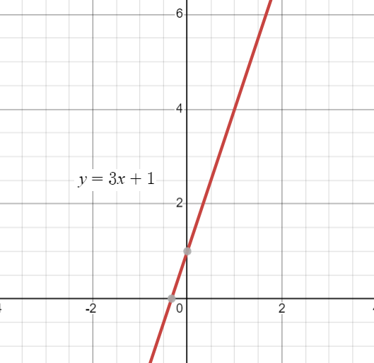
매개변수(Parameter)
나타난 점의 자취가 1차함수
y=ax+b의 형태
a와 b만 정하면 된다.
매개변수가 2개
형태가 단순
많은 점을 포함할 수 없다.

Slide 19
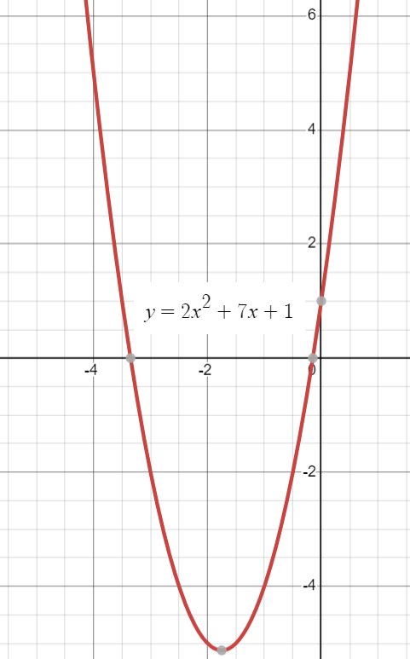

매개변수(Parameter)
나타난 점의 자취가 2차함수
$y=ax^{2}+bx+c$의 형태
a와 b, c를 정해야 한다.
매개변수가 3개

Slide 20
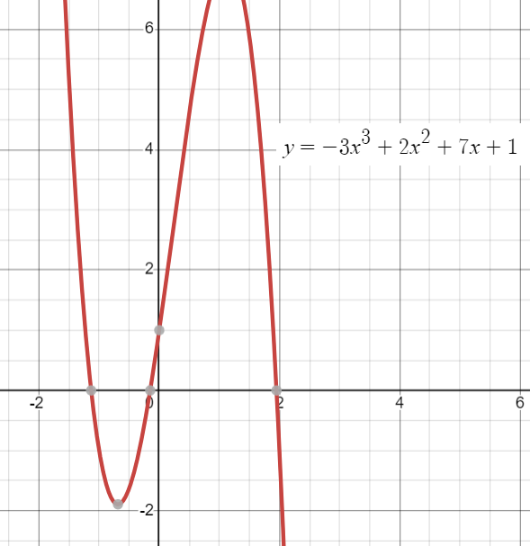

매개변수(Parameter)
나타난 점의 자취가 3차함수
$y=ax^{3}+bx^{2}+cx+d$의 형태
a와 b, c, d를 정해야 한다.
매개변수가 4개
…….

Slide 21
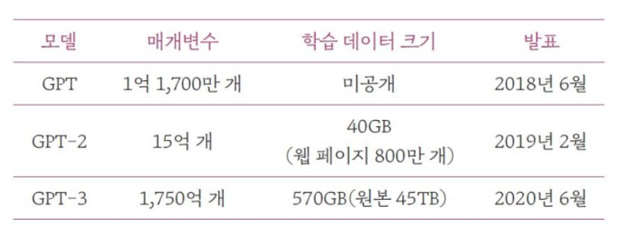
매개변수(Parameter)
현재 사용되는 모델의 매개변수
숫자가 매우 커보이지만 결국 원리는 같다.

Slide 22
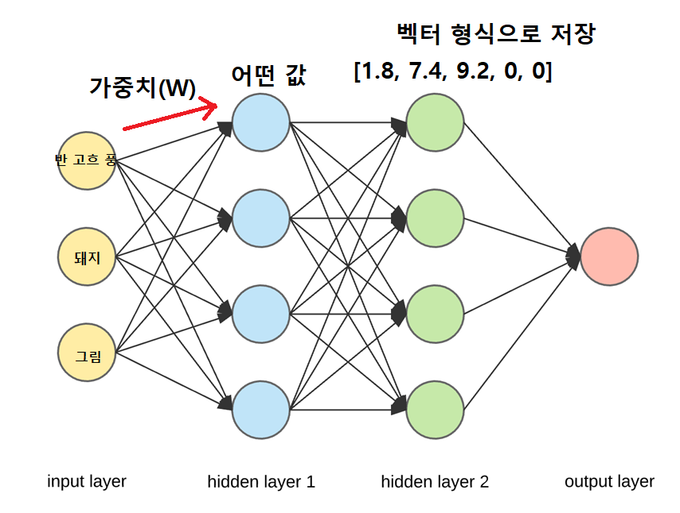
모델링 과정
화살표가 매개변수
매개변수가 1750억개 = GPT-3
화살표가 1750억개

Slide 23
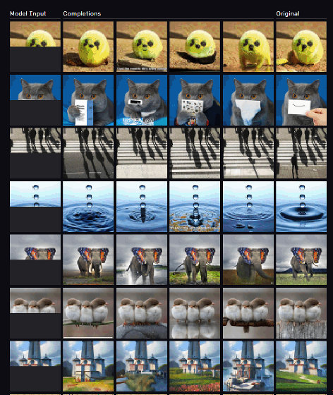
이미지 모델링
지도학습
인터넷 자료를 기반으로 자동화 된 학습을 수행
화살표가 1750억개 // 자료는 4조개

Slide 24
GPT란?
Generative : 다음 단어를 예측 → 언어모델이다.
Pre-trained : 많은 양의 데이터를 사전에 훈련
Transformer : 신경망에 기반한 인코더 – 디코더
ChatGPT : 대화할 수 있게 GPT를 fine tuning 한 것.

Slide 25
딥러닝 모델링의 핵심
일단 연결하고 보자. → 모델링부터 하고 보자
원리는 당장 이해하지 않는다(못한다).
결과를 보면서 모델을 조정하며 최종산출물을 만든다.
라디오 수신 다이얼을 맞추는 과정에 비유된다.

Slide 26
모델링의 방법
지도학습
비지도학습
클러스터링(군집)

Slide 27
공개된 딥러닝 모델 LLAMA
딥러닝 시스템 실제로 이용해보기

Slide 28
딥러닝 모델
현존하는 딥러닝 모델
GPT : Open AI에서 개발. GPT-2, GPT-3 공개, 이후 비공개
LLAMA : META에서 개발. 유출 후 공개로 전환
Alpaca : LLAMA를 스탠포드에서 튜닝한 버전

Slide 29
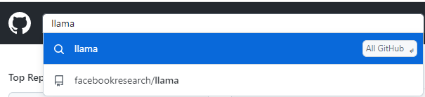
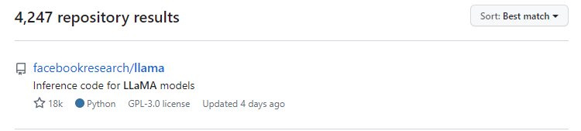
LLAMA
GitHub 접속 후 ‘LLAMA’ 검색
facebookresearch/llama 클릭

Slide 30
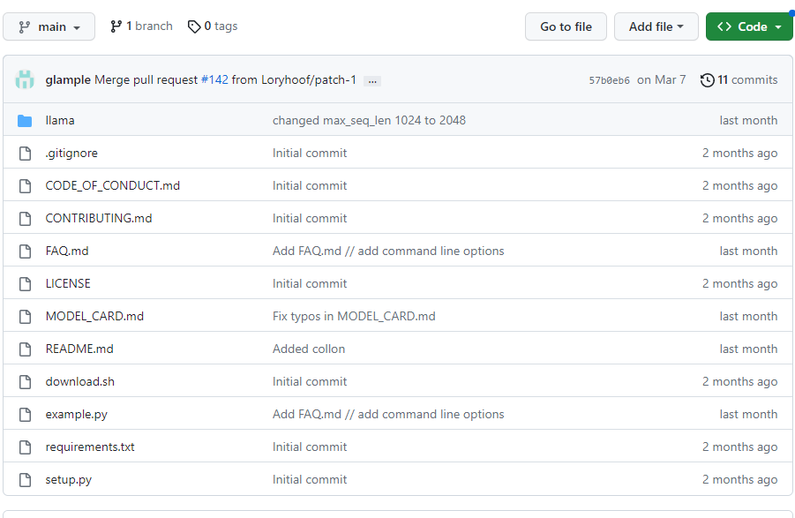
LLAMA
*.md : 설명서
*.py : 파이썬 문서

Slide 31
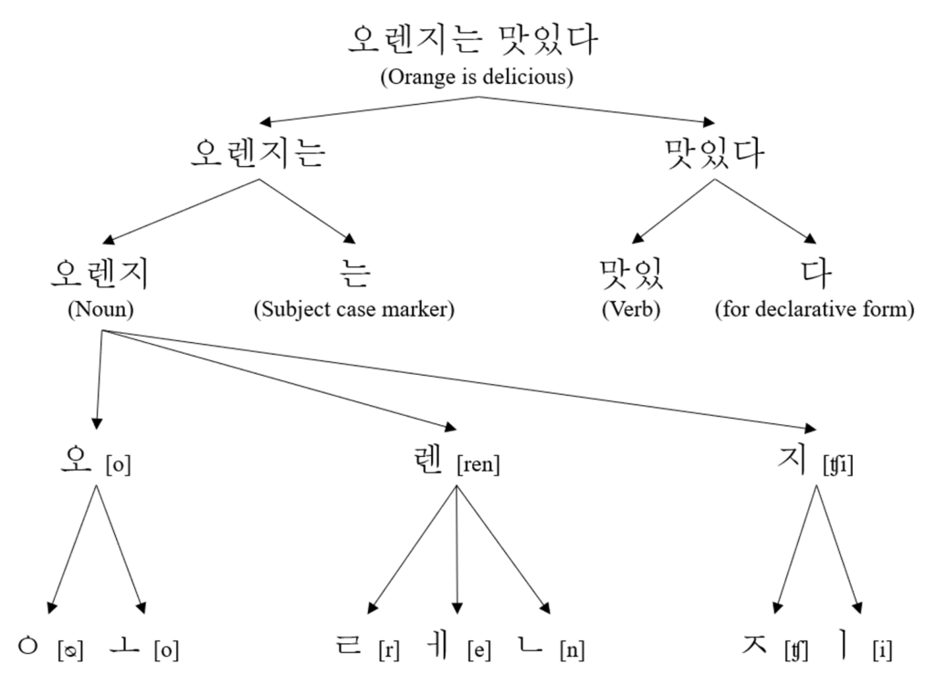
토크나이저(tokenizer)
문장 또는 단어를 형태소 단위로 잘라주는 것
※ 형태소 = 의미를 가지는 최소 단위
(Token)

Slide 32
LLAMA
*.md : 설명서
*.py : 파이썬 문서

Slide 33
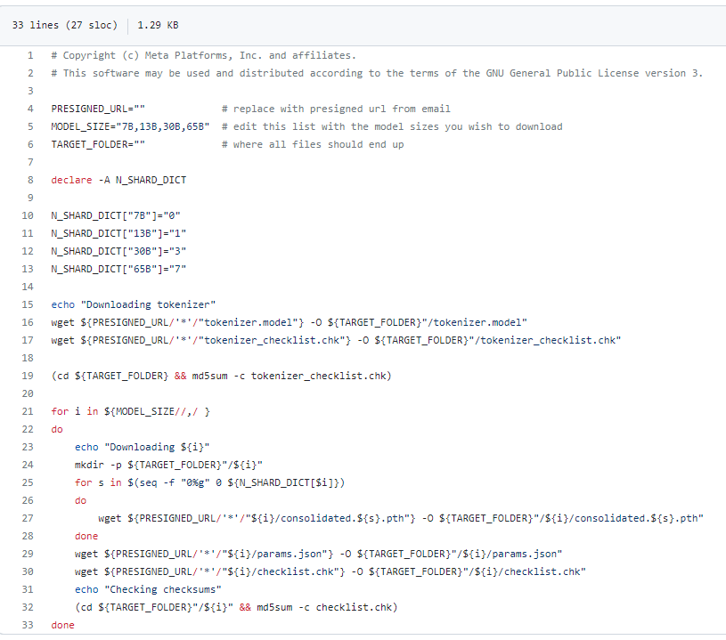
Download.sh

Slide 34
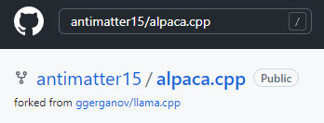
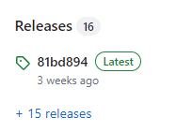
alpaca
GitHub 검색 창에‘animatter15/alpaca.cpp’ 검색
‘releases’ 클릭

Slide 35
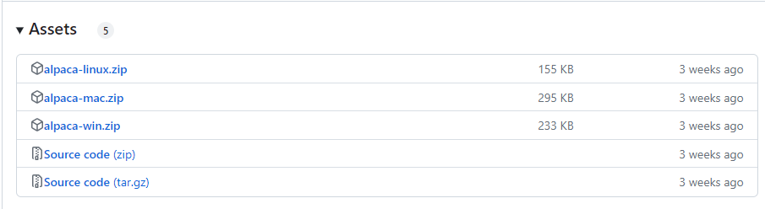
Alpaca assets
GitHub 검색 창에‘animatter15/alpaca.cpp’ 검색
원하는 버전의 에셋 다운로드. 윈도우의 경우 ‘alpaca-win.zip’

Slide 36
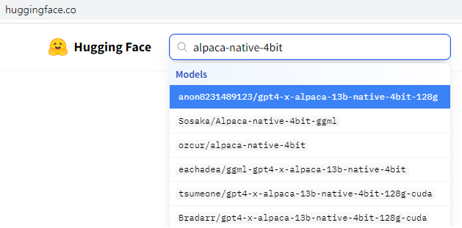
Alpaca models
Hugging Face 웹 페이지에 접속
검색창에 ‘alpaca-native’라고 입력하면 여러 버전이 나온다.

Slide 37
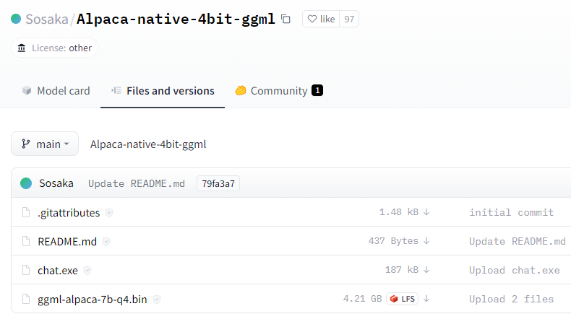
Alpaca models
Files and versions 에서 *.bin 파일을 다운로드
아까 전의 assets 폴더에 넣으면 작동한다.

Slide 38
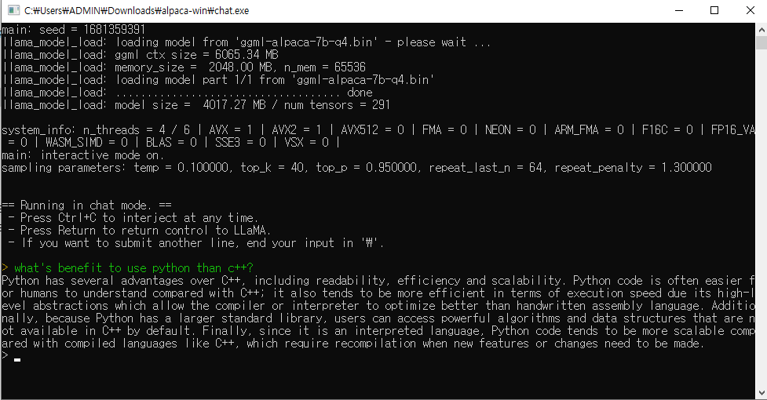

Slide 39
파이썬으로 실제 구현해보는 인공신경망

Slide 40
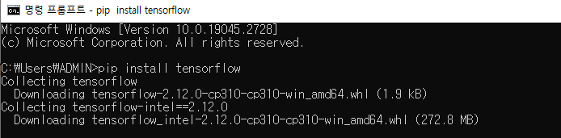
Tensorflow 모듈 설치
관리자 권한으로 ‘CMD’ 실행
pip install tensorflow 입력

Slide 41
Github 접속
https://github.com/newghost24/ANN
로그인 후 ANN 폴더에서 프로그램 코드 확인
각자 파이썬 개발환경을 준비해둘 것

